Slide 1

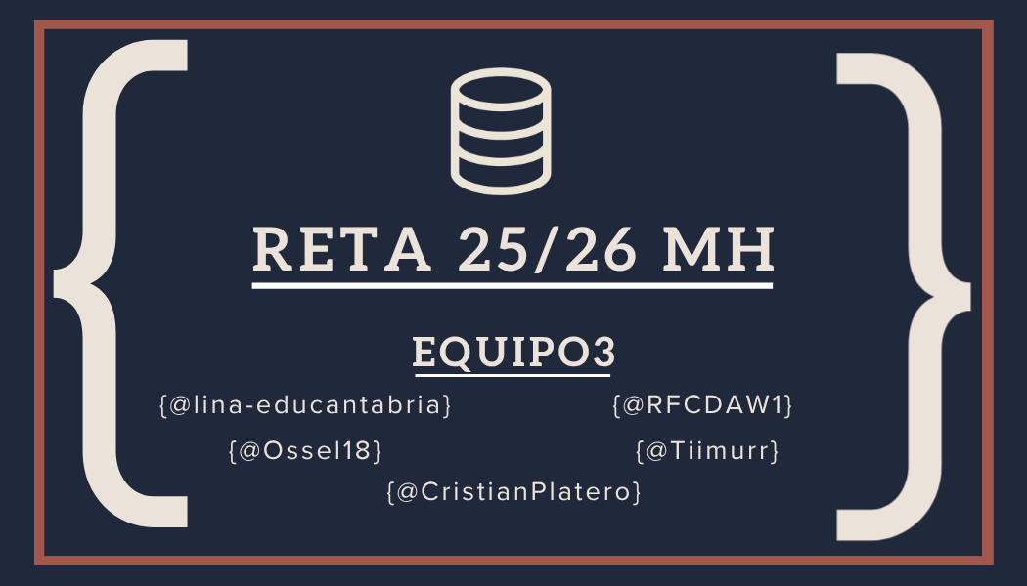

{ Inventario Taller informática }

Slide 2
Quiénes somos
Lina Ivelinova Angelova — @lina-educantabria
Cristian Platero Zayago — @CristianPlatero
Rubén Fernández Carpintero — @RFCDAW1
Ossel Santamaría Bustelo — @Ossel18
Timur Asecov — @tiimurr

Slide 3
Metodología de trabajo
SCRUM
Sprint
Desarrollo
Pair Programming (cómo programamos)
Daily Meeting
Seguimiento de parejas y tareas
Sprint Review
Presentación del trabajo realizado
Retrospective
Evaluación del uso de Pair Programming
PAIR PROGRAMMING
Trabajo en parejas
2 PERSONAS → 1 ORDENADOR
Driver → escribe código
Navigator → revisa, piensa, corrige
Beneficios
Menos errores
Mejor calidad de código
Aprendizaje constante
Código más uniforme
Menos bloqueos
Mejor comunicación

Slide 4
Problema / contexto
🏫Entorno del proyecto
El taller de Informática del IES Miguel Herrero Pereda es un espacio compartido por los ciclos ASIR, DAM, DAW y SMR.
Se utiliza para prácticas con hardware, herramientas y material fungible.
⚠️Problema actual
La gestión del material se realiza de forma manual.
Esto provoca dificultades en:
Inventariado
Localización de recursos
Control del material
🎯Necesidad del proyecto
Desarrollar una aplicación que permita:
Inventariar y clasificar materiales
Localizar elementos rápidamente
Visualizar el taller de forma gráfica

Slide 5
Nuestro producto
🖥️ Aplicación de escritorio Java
Interfaz construida con Java Swing, conectada a la base de datos mediante JDBC. Incluye tres módulos:
🔐 Módulo de inventario — gestión completa (Administrador)
🔍 Módulo de consulta — localización de componentes (Profesor)
📄 Módulo de informes — exportación a PDF / Excel
🌐 Página web del taller
Muestra de forma gráfica la distribución física del taller, accesible desde los ordenadores del laboratorio. Desarrollada con HTML, CSS y JavaScript.
🛠️ Infraestructura virtualizada
El sistema se despliega sobre dos máquinas virtuales con separación de responsabilidades:
MV 1 — Aloja la base de datos MySQL. Solo accesible desde la MV 2.
MV 2 — Aloja la aplicación web. Accesible desde los equipos del laboratorio.

Slide 6
Arquitectura
Frontend: HTML, CSS, JS
Datos: CSV
Sistema modular y escalable

Slide 7
Funcionalidades
Inventario dinámico
Mapa interactivo
Galería de imágenes
Web responsive

Slide 8
Objetivos alcanzados
Sistema funcional
Interfaz interactiva
Datos dinámicos
Navegación completa

Slide 9
Evolución y mejoras futuras
Base de datos real
Login de usuarios
App móvil
Mejoras UI/UX

Slide 10
Cierre
Gracias por la atención
¿Preguntas?

